Slide 1


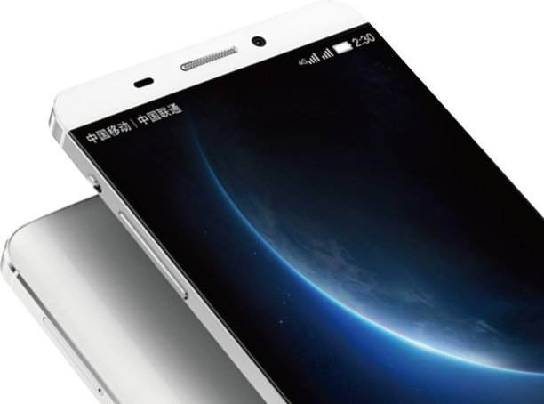



智能互联
全终端设备互联平台
2017.03

Slide 2
简介
发展历程
技术架构演化
Current & Future

Slide 3
简介
主站：smartlink.le.com
管理控制台：t.push.le.com
admin / !@c20151215

Slide 4
大事记
投入生产
乐视视频基线版IOS端服务迁移
Android端新增投屏功能
全球化
支持全球化服务
单设备长连接优化
支持国内sarrs
开放化
开放页主站完成，自助式接入
全新管理控制台，多维度数据统计
2017
2015.6
2015.10
2016.1
2016.5
2016.8
2016.12
项目组成立
前称乐视推送平台
目标为集团应用提供推送服务
支持生态
正式更名智能互联
接入领先版/TV版/LIVE
支持2016年春晚投屏服务保障
大型应用接入
乐视视频基线版接入
北美LE,LIVE

Slide 5
投屏&在线服务
http://wiki.letv.cn/pages/viewpage.action?pageId=55265891

Slide 6
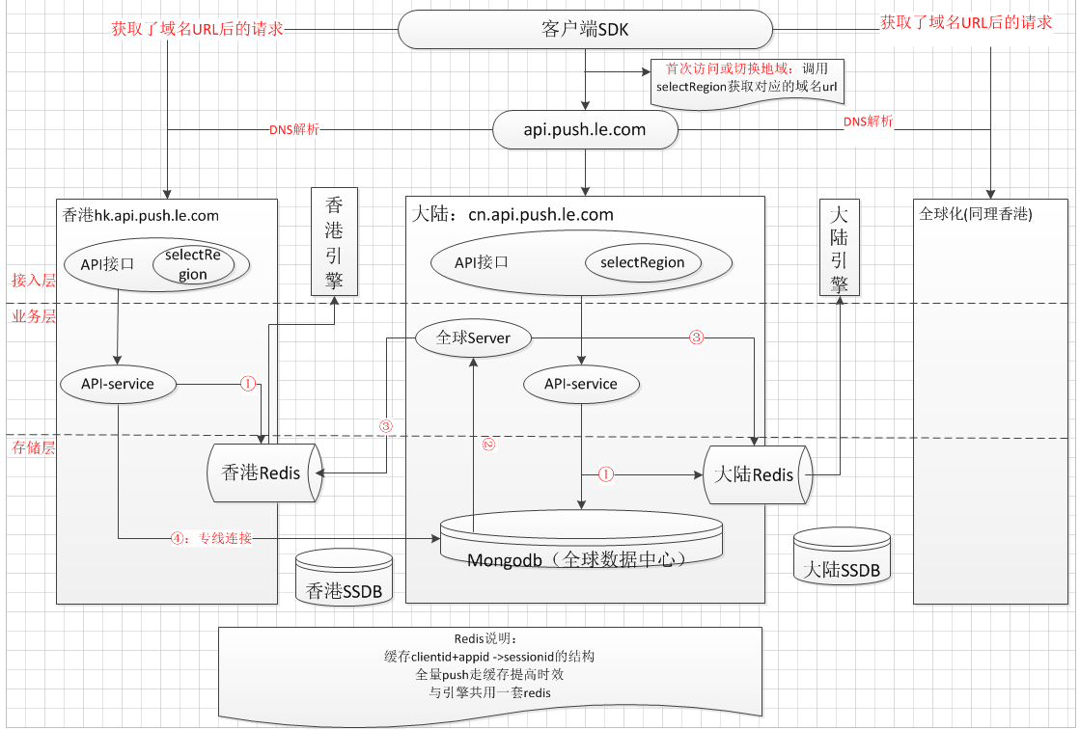
全球化演变一期

Slide 7
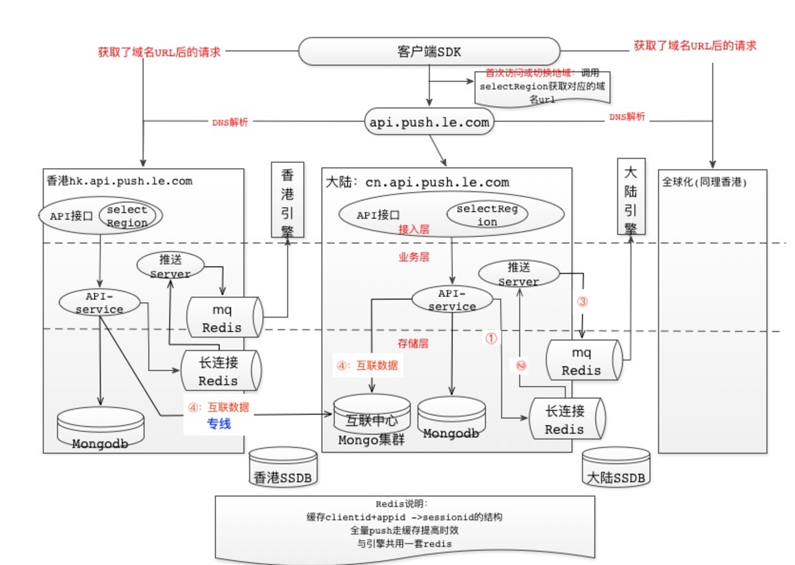
全球化演变二期

Slide 8
技术架构演化

Slide 9
Current
1.全球化
在全球3个地区部署服务：大陆、美国、香港。全球多数据中心，分区域运营平台，全球多终端多应用规则统一
2.基础平台
支持千万级设备并发连接，支持数亿级消息推送，百亿级离线消息存储
可视化多维度数据报表体系，最大化数据价值
开放化平台建设，完善的第三方自助接入流程
3.应用接入
接入应用16个，覆盖5个终端（iPhone/iPad/ghone/TV/lephone）；
http://wiki.letv.cn/pages/viewpage.action?pageId=55060721
4.技术指标
Android端长连接在线峰值800万；月活跃设备9000万，日发送消息2亿
到达率21%，到达点击率2.5%，推送曝光率6%，到达曝光率55%,投屏成功率达88%
IOS端活跃设备5000万，日下发消息3亿，到达率98%，全量触达时间3-5分钟

Slide 10
Trouble
客户端版本兼容性
预估量级的能力
缺少产品规划
底层运维支持

Slide 11
Future
我坚信他还有未来
真正的开放
真正的互联
Better and better

Slide 12
谢谢

